Slide 1
Эмигранты Первой волны
Студент: Зуйкова Елизавета

Slide 2
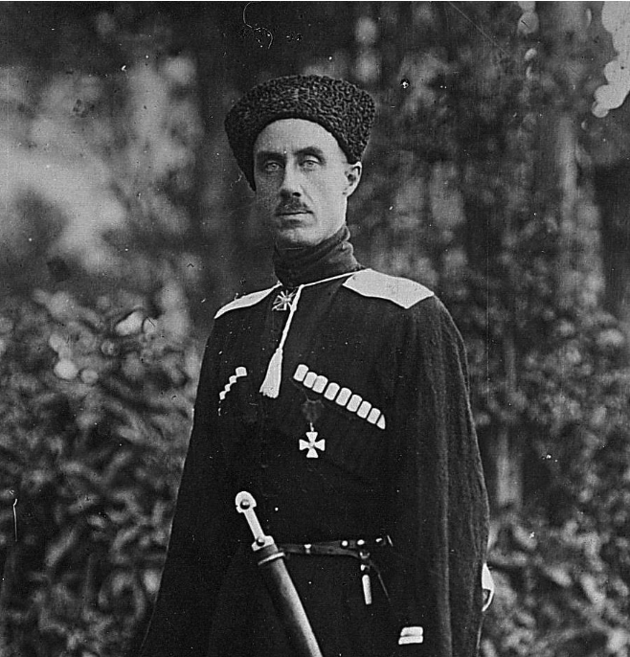
Врангель Пётр Николаевич
Краткая биография
Пётр Николаевич Врангель (1878-1928) — русский военный деятель, генерал-лейтенант, один из главных руководителей Белого движения во время Гражданской войны. Окончил Горный институт. И Николаевское кавалерийское училище. Участник Русско-японской и Первой мировой войн. В 1920 году — главнокомандующий Русской армией в Крыму.
Причины эмиграции
Активный участник Белого движения, противник советской власти. После поражения Белой армии эвакуировался из Крыма.
В каких странах проживал
Турция, Югославия, Бельгия
Где похоронен
Белград, Сербия (кладбище Святой Троицы)

Slide 3
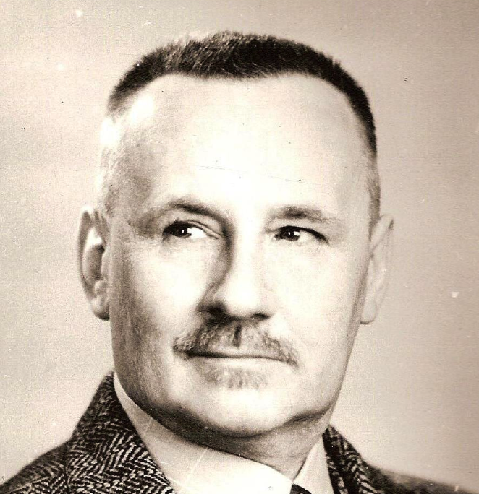
Вернадский Георгий Владимирович
Краткая биография
Георгий Владимирович Вернадский (1887-1973) — русский и американский историк, сын В.И. Вернадского. Профессор Йельского университета, один из основателей евразийства. Автор фундаментальных трудов по истории России.
Причины эмиграции
Неприятие советской власти, научная деятельность за границей. Покинул Россию в 1920 году.
В каких странах проживал
Греция, Чехословакия, США
Где похоронен
Нью-Хэйвен, штат Коннектикут, США

Slide 4
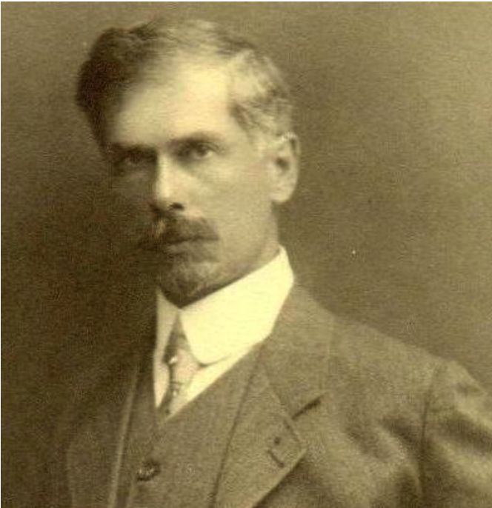
Виноградский Сергей Николаевич
Краткая биография
Сергей Николаевич Виноградский (1856-1953) — выдающийся микробиолог, почвовед, первооткрыватель хемосинтеза. Основатель экологической микробиологии. Член-корреспондент Петербургской академии наук.
Причины эмиграции
Научная работа за границей, несогласие с политикой советской власти в науке. Покинул Россию в 1922 году.
В каких странах проживал
Франция
Где похоронен
Бри-Конт-Робер, Франция

Slide 5
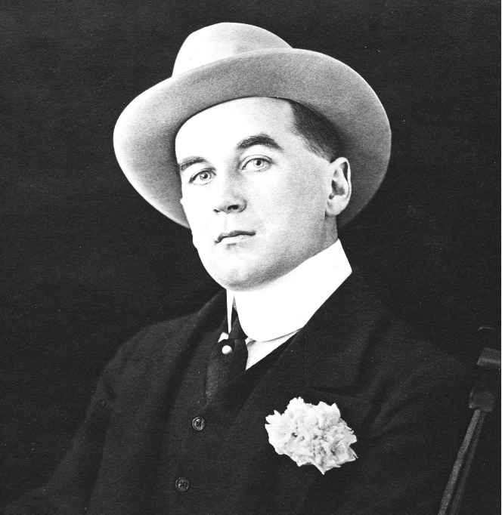
Абрикосов Дмитрий Иванович
Краткая биография
Дмитрий Иванович Абрикосов (1876-1951) — русский дипломат, камергер. Служил в российских посольствах в Пекине и Токио. Автор мемуаров о дипломатической службе.
Причины эмиграции
Неприятие советской власти, невозможность продолжения дипломатической службы после революции.
В каких странах проживал
Китай, Япония, США
Где похоронен
Пало-Альто, штат Калифорния, США

